Slide 1
ĐỌC MỞ RỘNG THEO THỂ LOẠI
LỐI SỐNG ĐƠN GIẢN – XU THẾ CỦA THẾ KỈ XXI

Slide 2
01
KHỞI ĐỘNG

Slide 3
Theo em lối sống đơn giản là gì? Em đã sống một lối sống đơn giản chưa?

Slide 4
02
Hình thành kiến thức mới

Slide 5
I/Đọc văn bản

Slide 6
Đọc văn bản
Thể loại
Xuất xứ
Văn bản Lối sống đơn giản – xu thế của thế kỉ XXI được in trong Báo Văn nghệ, số Tết, năm 2002.
Văn nghị luận

Slide 7
II/ KHÁM PHÁ
VĂN BẢN

Slide 8
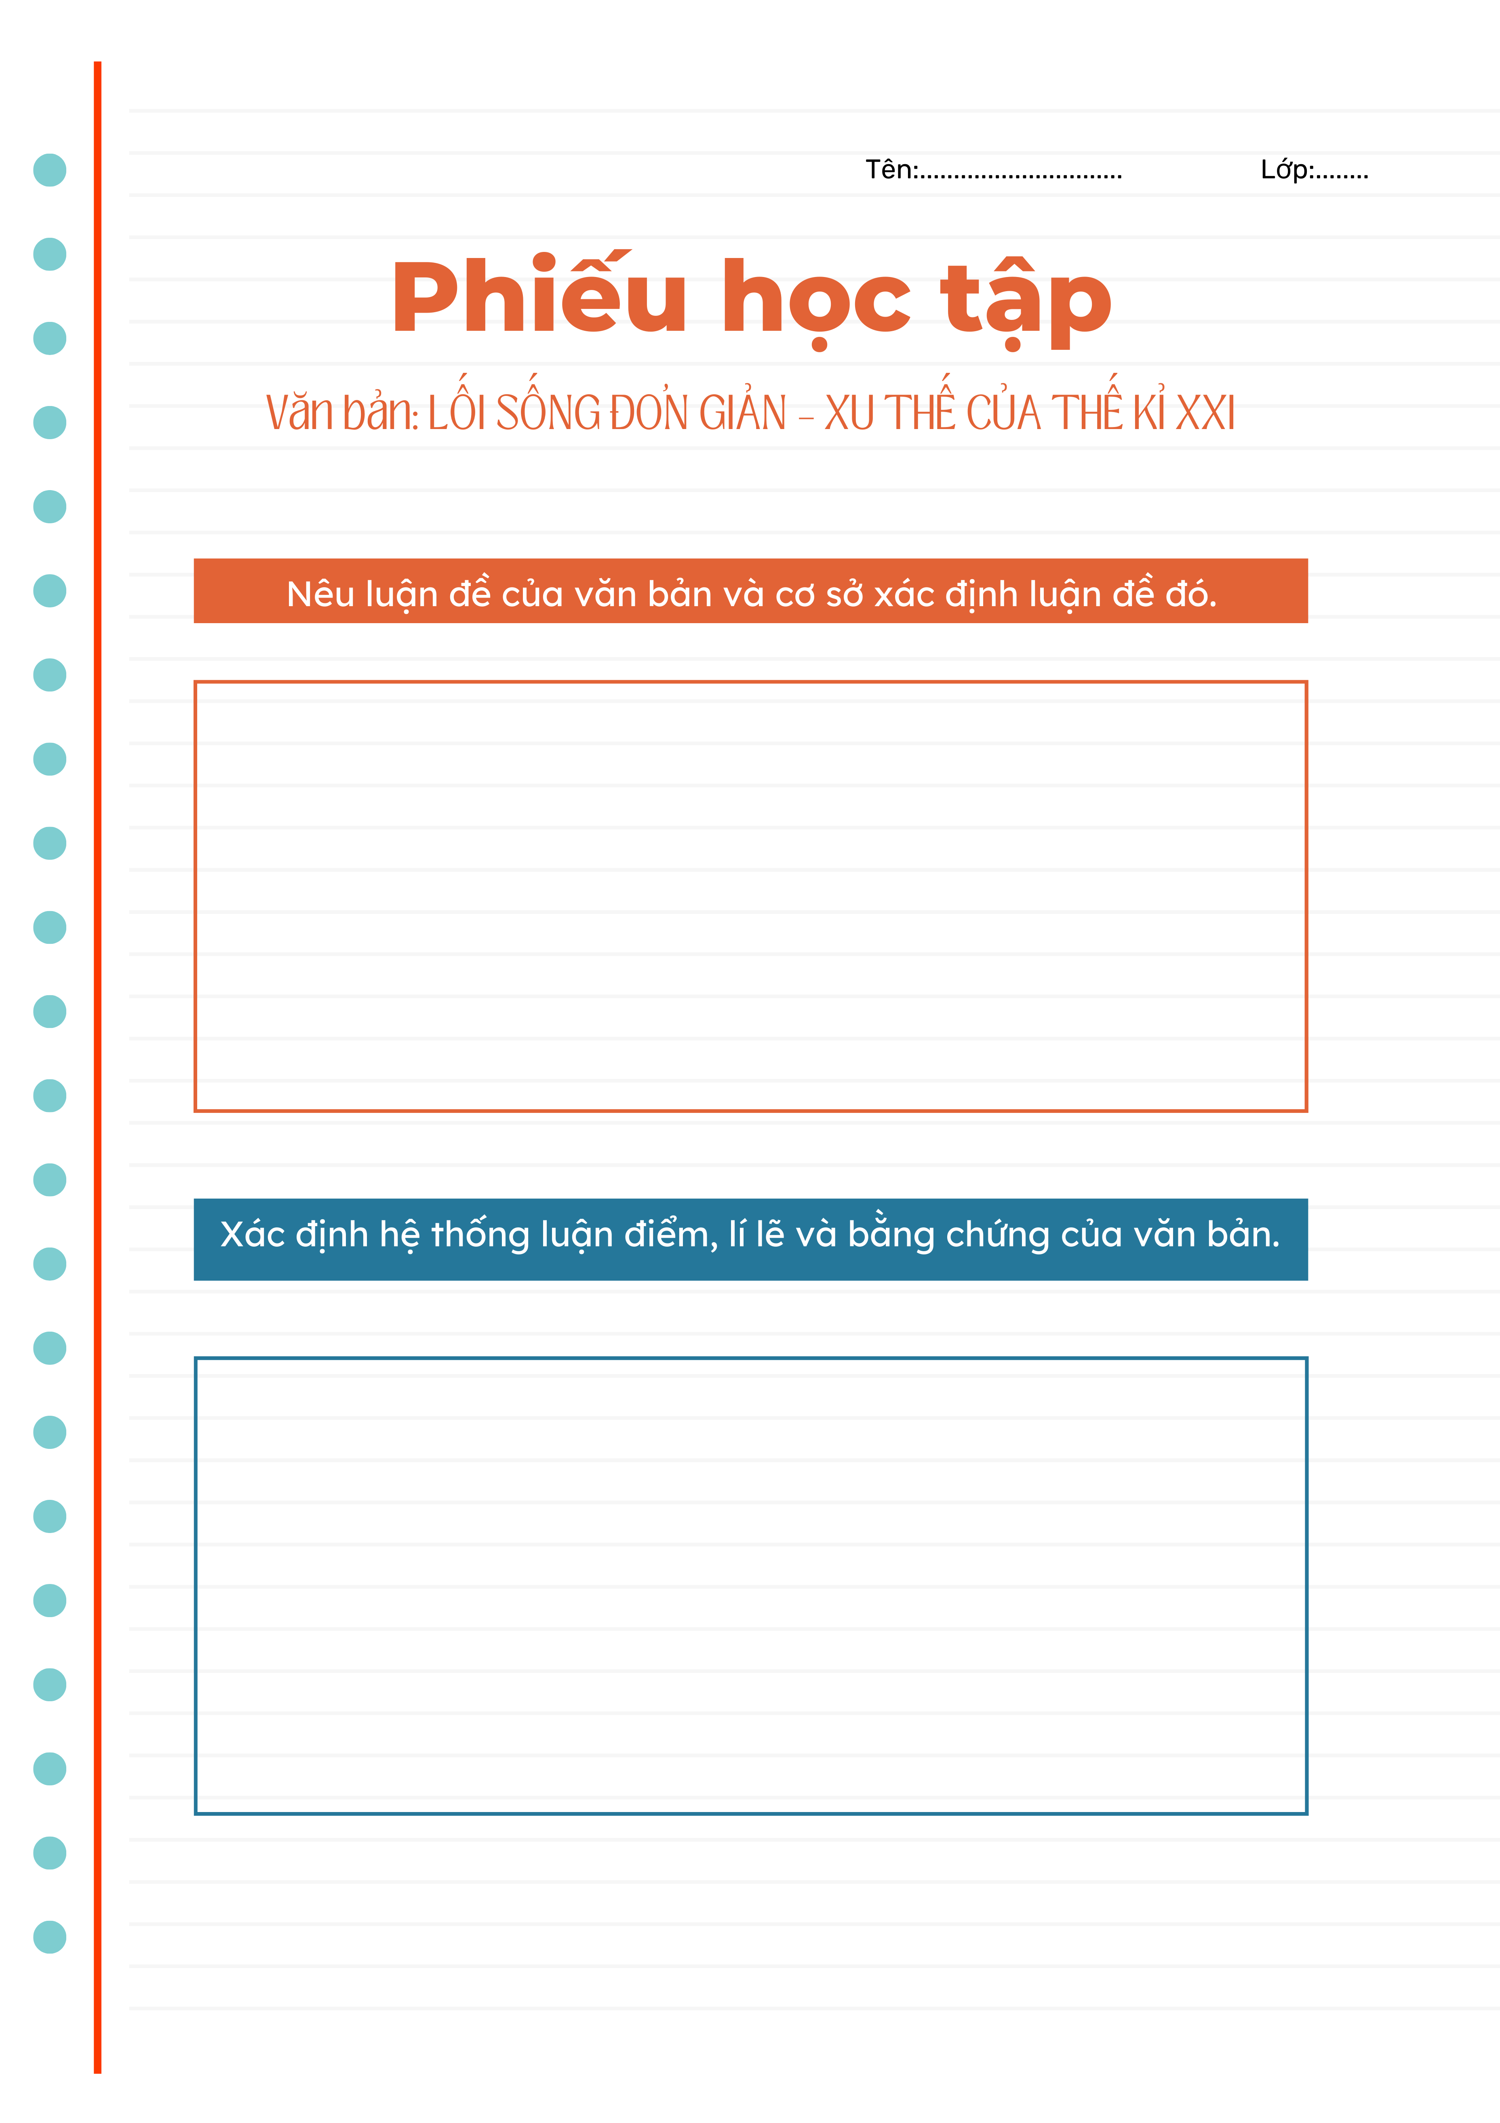
Thảo luận nhóm đôi

Slide 9
1. Hệ thống luận điểm, lí lẽ và dẫn chứng
Luận đề
Luận điểm 1
Lối sống đơn giản
Luận điểm 2
Sống đơn giản là gì?
Lợi ích của việc sống đơn giản.

Slide 10
1. Hệ thống luận điểm, lí lẽ và dẫn chứng
Luận điểm 1: Sống đơn giản là gì?
Luận điểm 2: Lợi ích của việc sống đơn giản
Sống đơn giản không đồng nghĩa với sống khổ hạnh và nghèo đói, mà là cuộc sống được lựa chọn sau quá trình nghiên cứu kĩ lưỡng.
Giúp chúng ta kiềm chế lòng tham, cân nhắc kĩ lưỡng các yêu cầu của bản thân.
Một căn nhà rộng rãi sẽ đem lại sự dễ chịu cho người ở….
Biến mình trở thành một con người nhàn nhã, bình yên và không hao phí thời gian vào những việc vô bổ.
Lối sống này được ông cha ta coi trọng từ thời xa xưa.

Slide 11
2. Bằng chứng khách quan và ý kiến chủ quan.
Bằng chứng khách quan | Ý kiến chủ quan
Câu văn thể hiện bằng chứng khách quan của người viết trong đoạn thứ tư của văn bản là: “Có thể kể ra ở đây có rất nhiều danh nhân của đất Việt đã từng có cuộc sống như vậy: Nguyễn Trãi, Nguyễn Bỉnh Khiêm, Hồ Chí Minh…” | Câu văn thể hiện ý kiến, đánh giá chủ quan của văn bản là: Dựa vào nguyên tắc của cuộc sống đơn giản, tiêu chuẩn tối thiểu của cuộc sống này là: đáp ứng đầy đủ những nhu cầu thiết yếu như ăn, mặc, ở, đi lại.

Slide 12
III. Tổng kết
1. Nội dung
2. Nghệ thuật
Văn bản bàn về lối sống đơn giản và lợi ích mà lối sống đơn giản đem đến cho con người.
- Tự sự kết hợp với miêu tả và biểu cảm.
- Lựa lời văn giàu hình ảnh, cảm xúc.

Slide 13
03
LUYỆN TẬP
Vẽ sơ đồ tư duy hệ thống luận đề, luận điểm, lí lẽ, bằng chứng trong văn bản

Slide 14
04
VẬN DỤNG
Em hãy đưa ra một số ý kiến của em về cách hình thành thói quen sống giản dị ở xã hội hiện nay

Slide 15
CHÚC EM HỌC TỐT!

